Slide 1
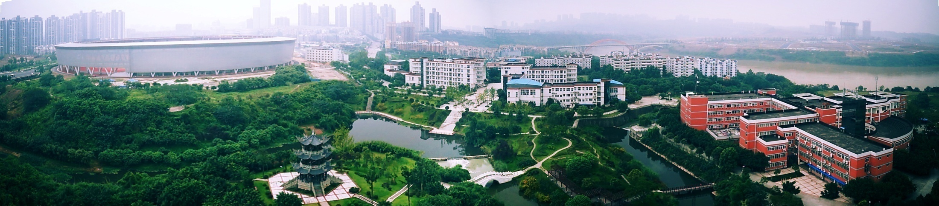
提高认识 把握内涵 精准施策 扎实推进
全力做好临床医学专业认证工作
2019年5月
教学评估中心
2019年5月

Slide 2
统认识 学标准
树理念 抓落实
明责任 迎检查

Slide 3
统一认识
高度重视

Slide 4
医学教育认证由指定的专门机构、采用既定标准和程序对医学教育机构进行审核与评估的过程
--《Overview of Accreditation of Undergraduate
Medical Education Programs worldwide》
我校临床医学专业接受专家到家考察的时间为
2019年9月22-26日

Slide 5


Slide 6
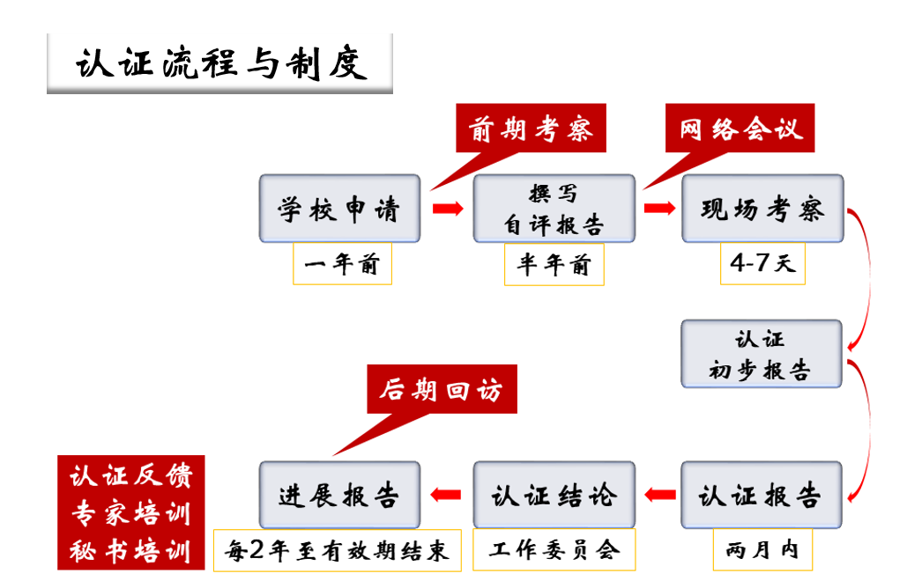
自愿申请
第二轮认证

Slide 7
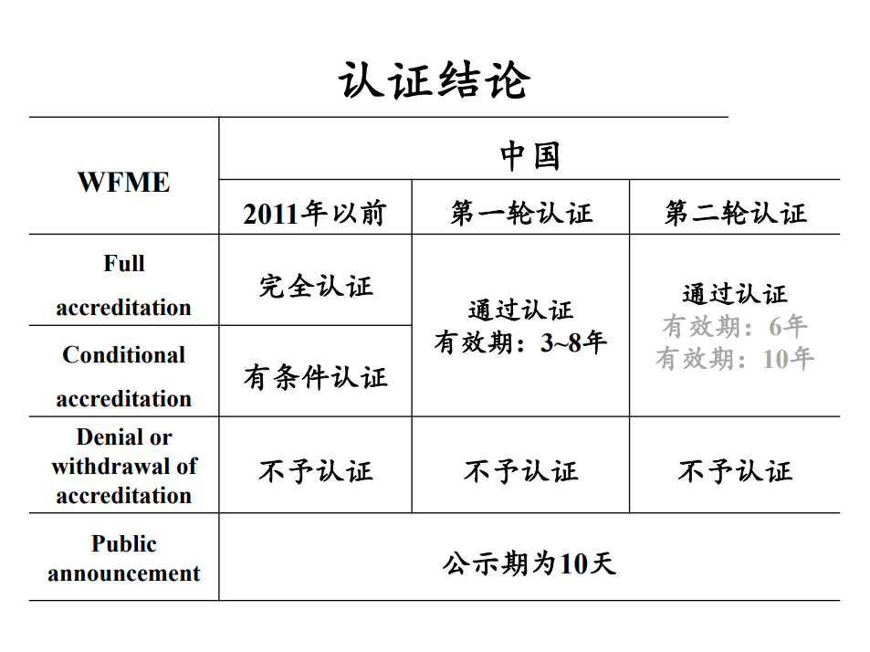
保6争7

Slide 8
截止2018年底，全国共有88/142所院校接受了临床医学专业认证。
18所学校外籍专家参与
前期考察25所
认证后回访6所
1所学校进行了第2轮认证

Slide 9
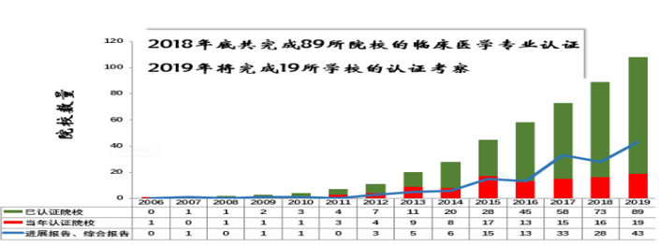

Slide 10
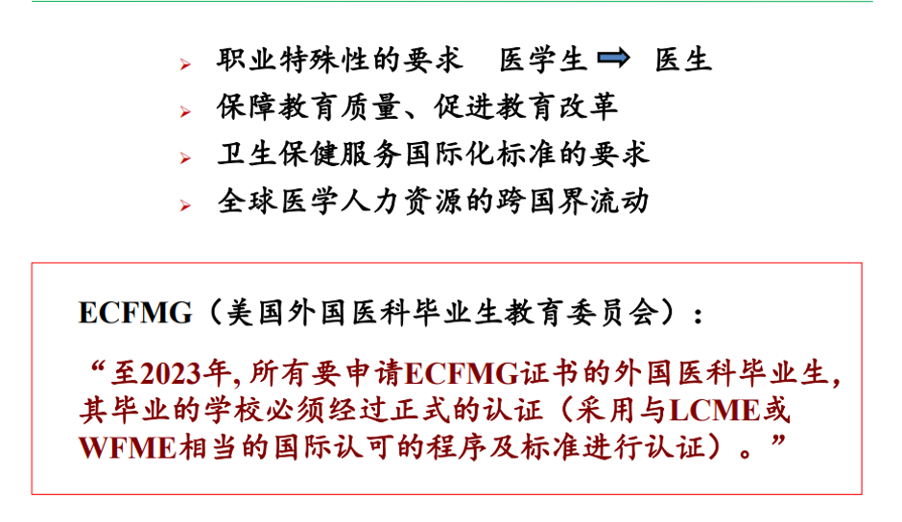

Slide 11
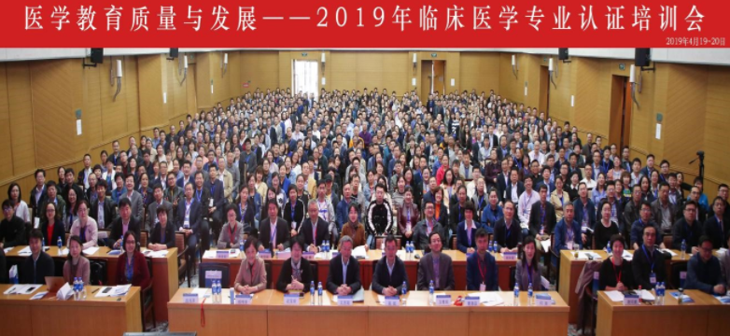
2019年4月19日至20日，全国89所医学院校的近700人参加了本次培训会

Slide 12
学习标准
把握内涵

Slide 13
两版标准：2008年版 2016年版
两个部分： 基本要求 办学标准

Slide 14
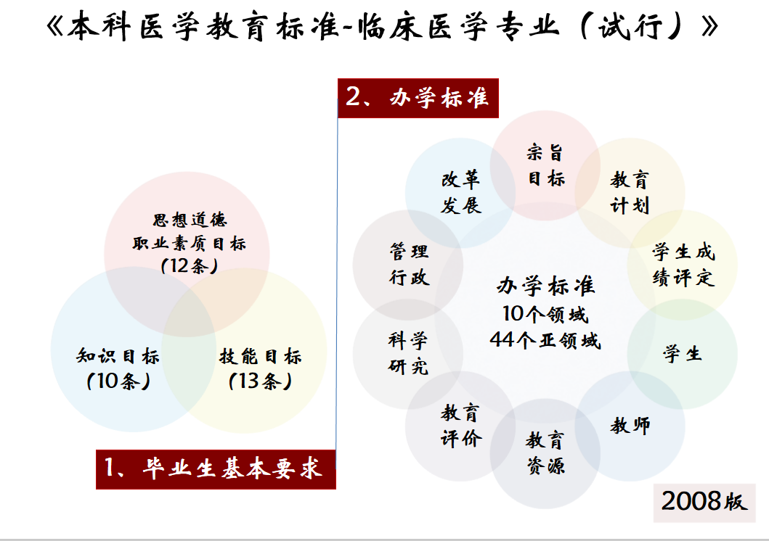
第二部分
2008年版
第一部分

Slide 15
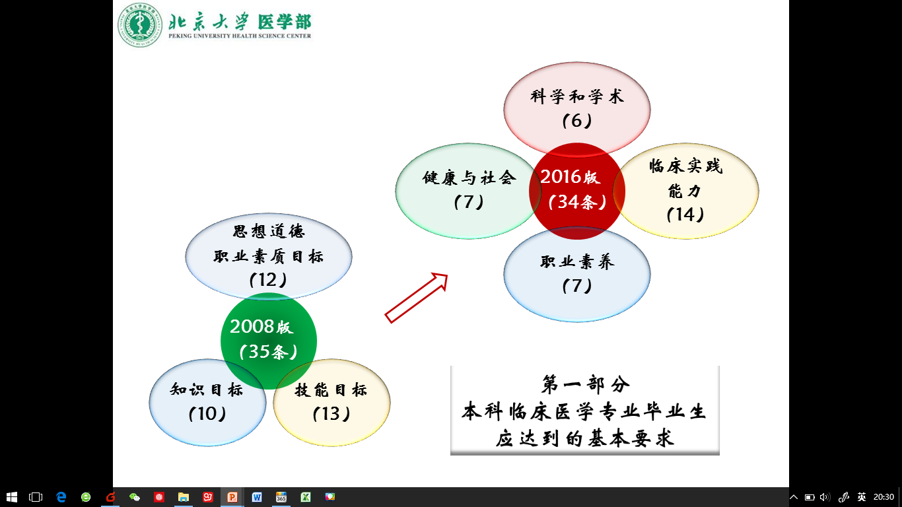
两版之间的变化

Slide 16
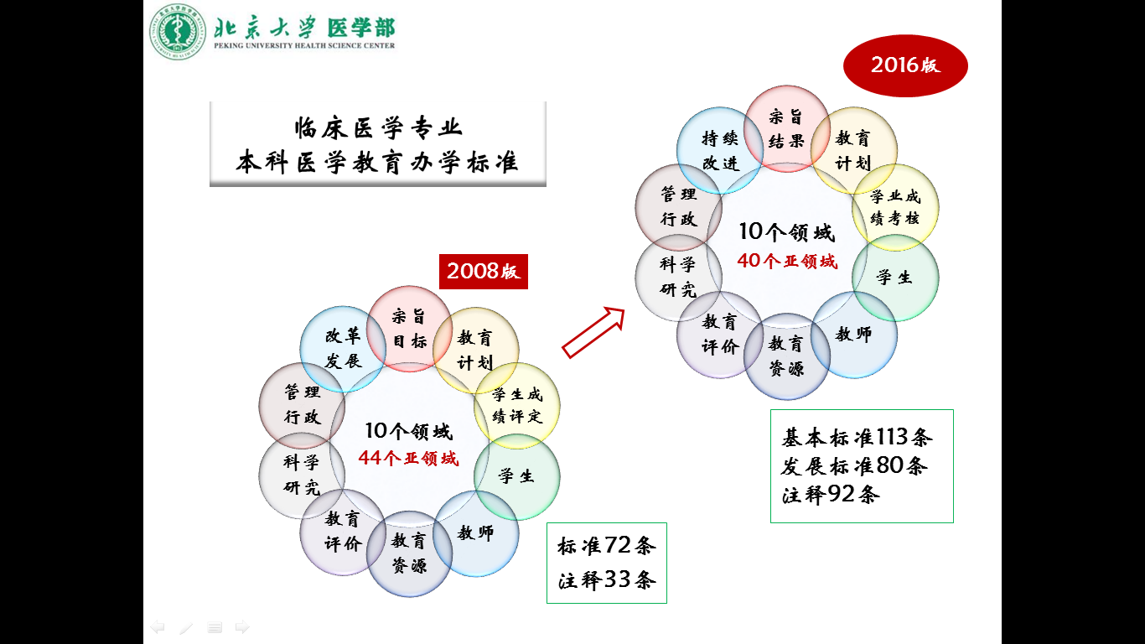
两版之间的变化

Slide 17
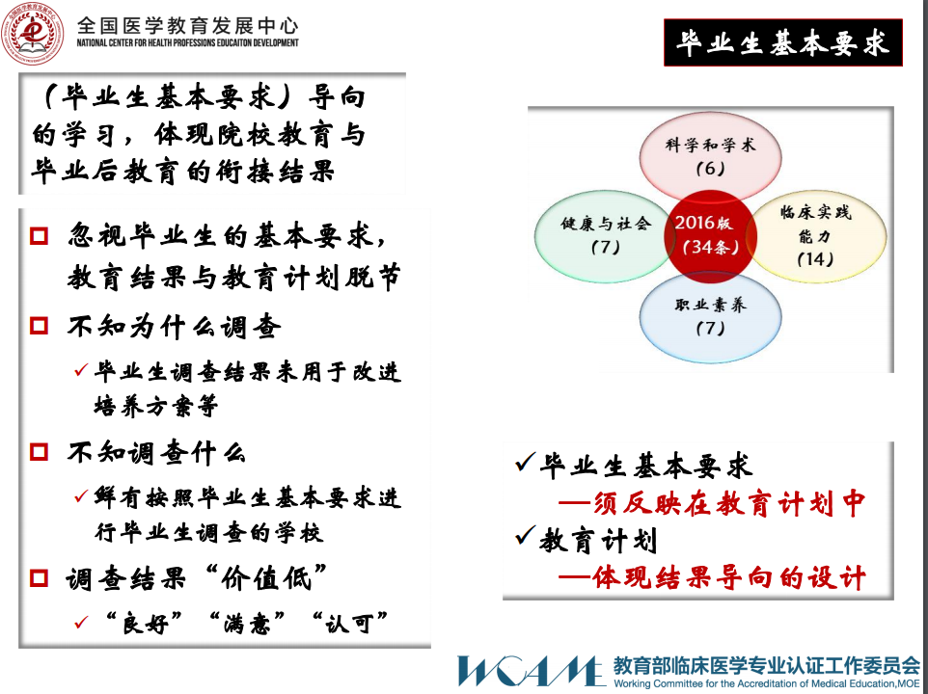
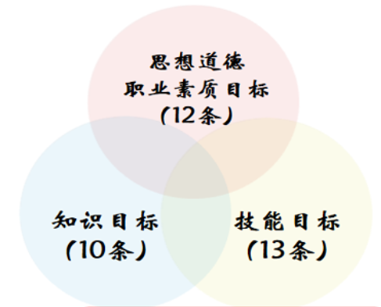
课程体系
课程目标
课程地图
课程思政
35

Slide 18
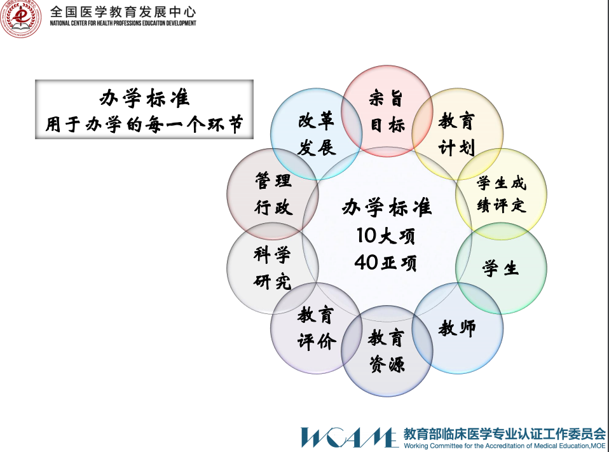
10大项
44亚项

Slide 19
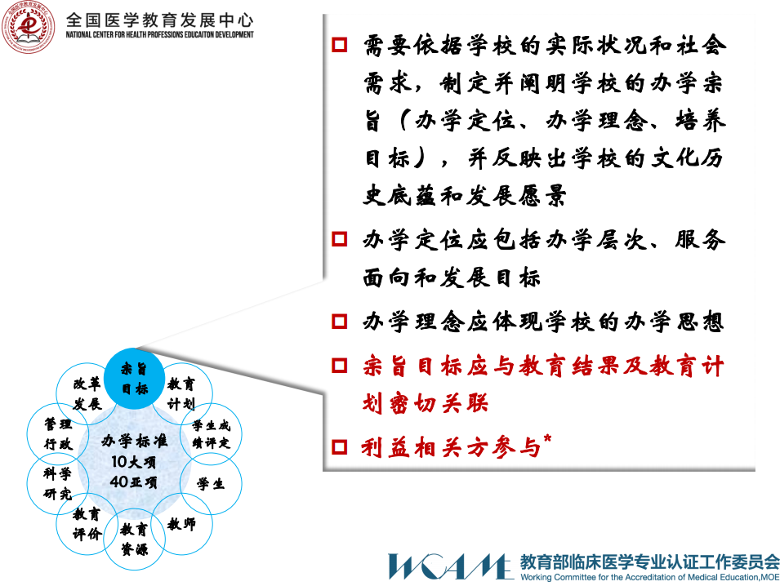

Slide 20
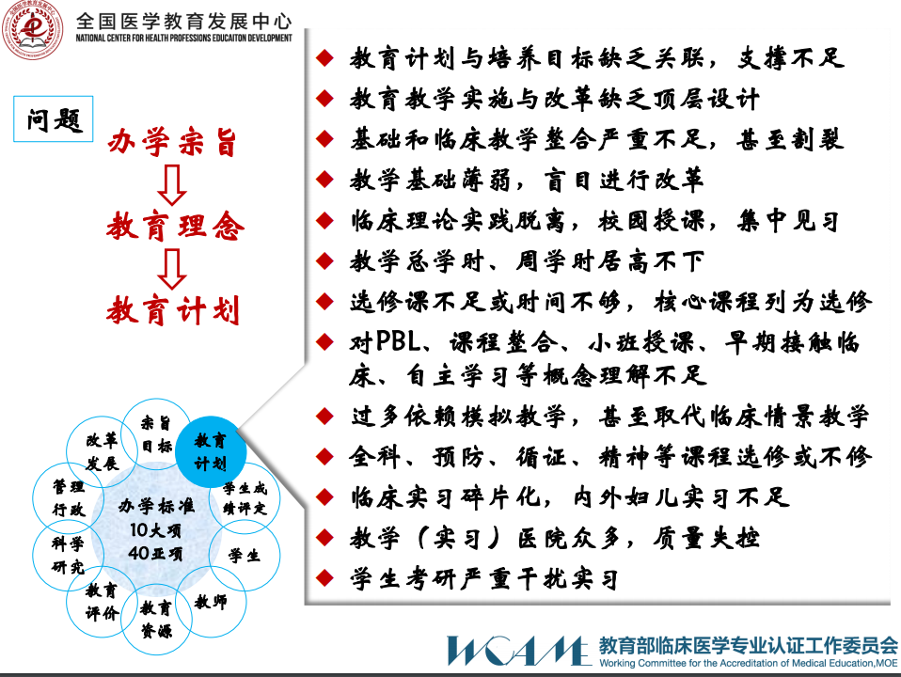

Slide 21
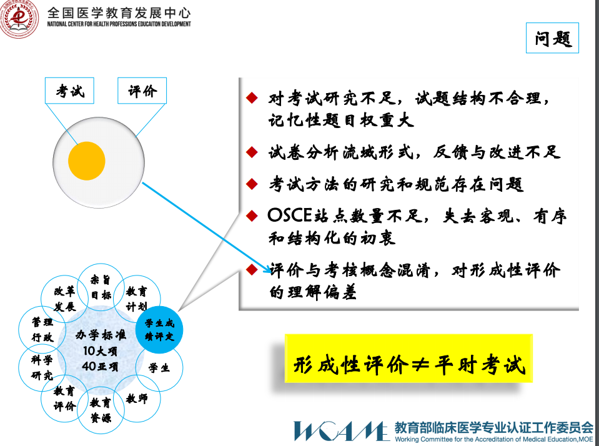

Slide 22
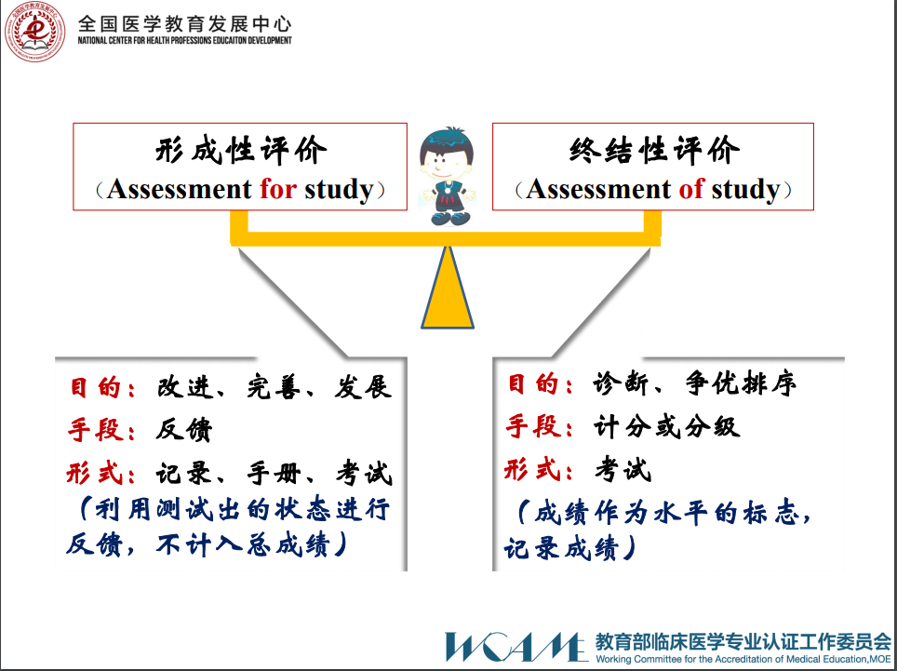

Slide 23
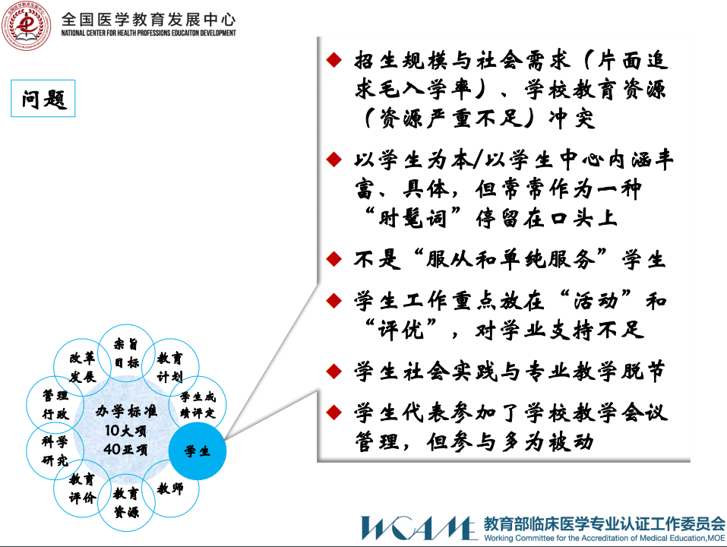
学生的学习、发展和成才

Slide 24
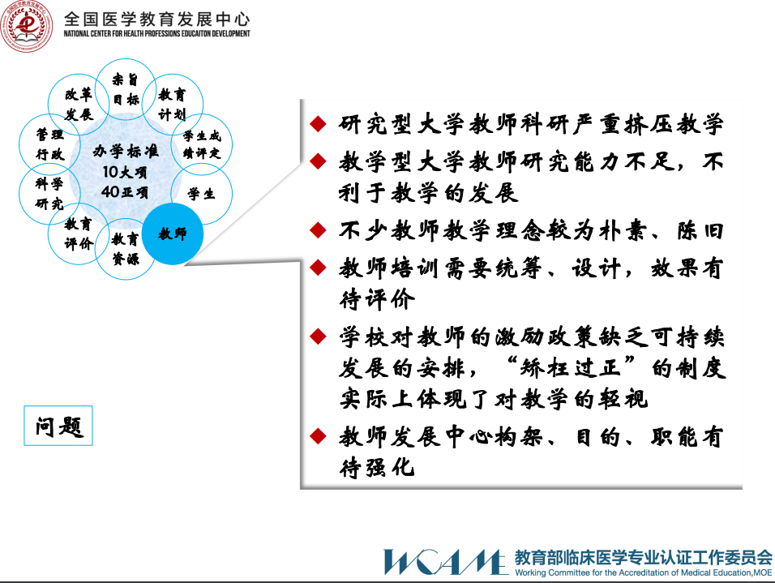

Slide 25
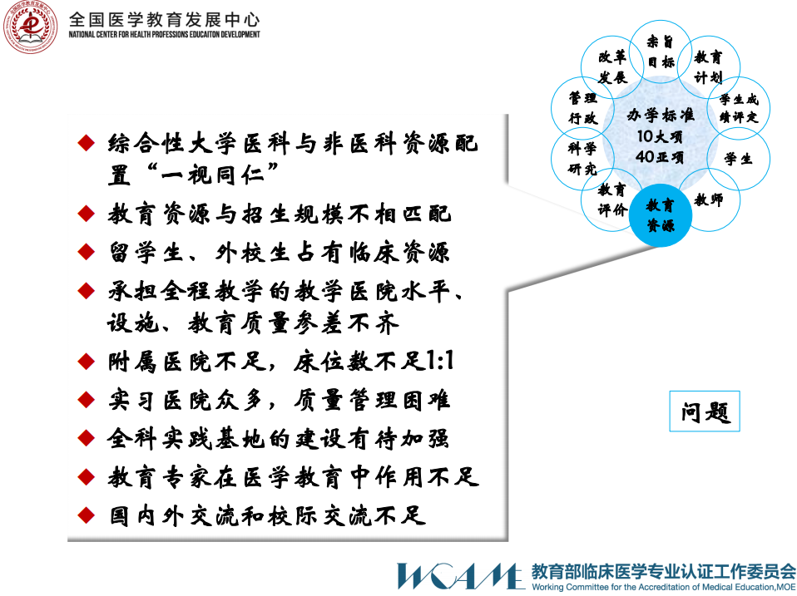

Slide 26
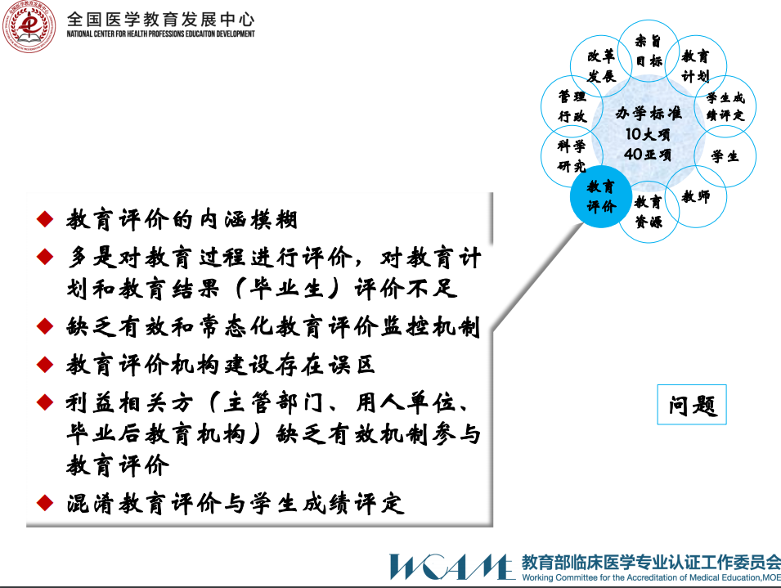

Slide 27
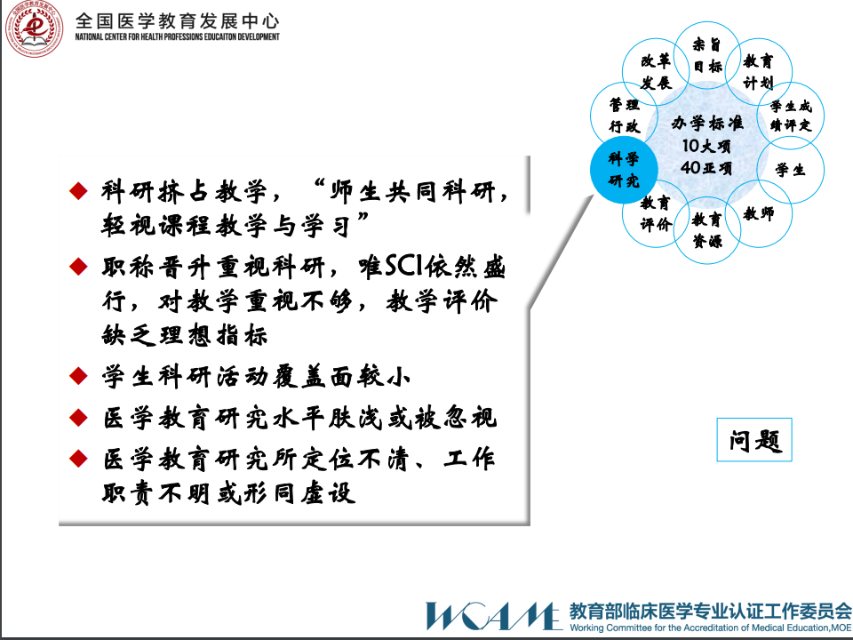
科研反哺教学
基地学生的科研能力培养

Slide 28
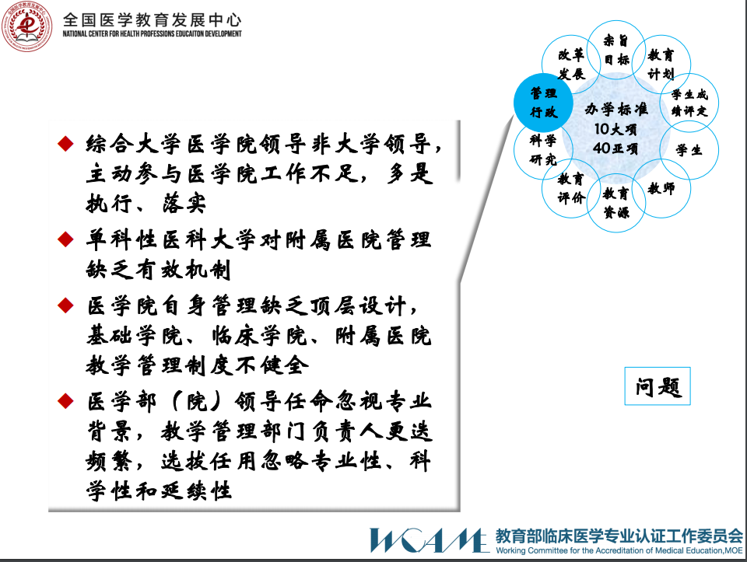
教学管理机构、人员
教学管理体制、机制

Slide 29
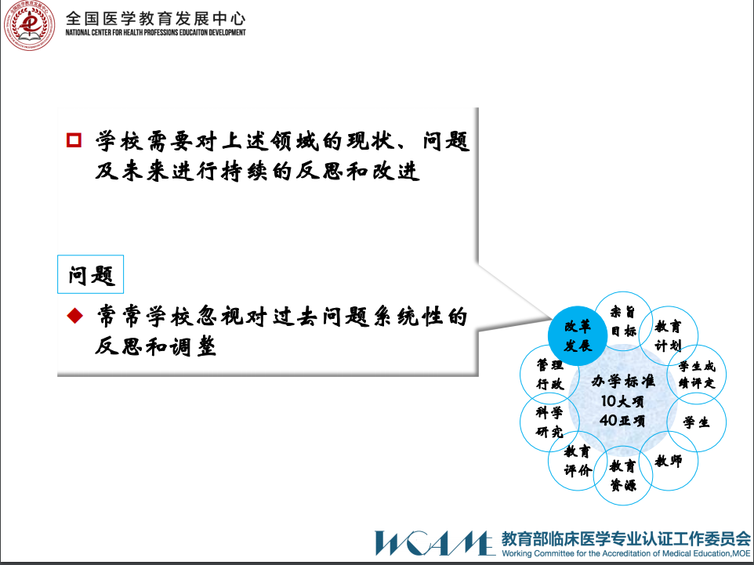

Slide 30
树立正确
教育理念

Slide 31
学生中心
结果导向
持续改进

Slide 32
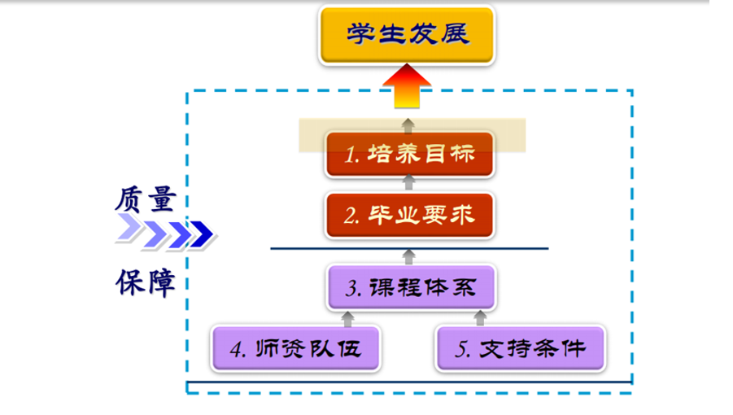

Slide 33
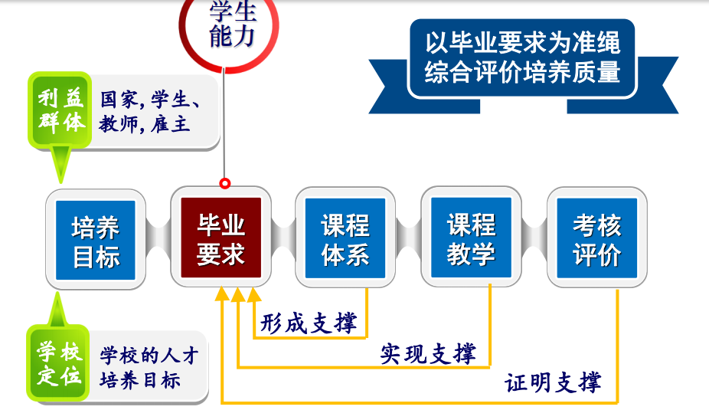

Slide 34
狠抓落实
必求实效

Slide 35
理念体现在教学过程中
规范体现在教学过程中
质量体现在教学过程中
医院
科室
教师
学生

Slide 36
《教学质量标准》《教学管理制度》
理论 见习 实习
第一课堂 第二课堂
爱教 乐教 善教
严
格
执
行
加
强
监
控

Slide 37
明确责任
分工协作

Slide 38
临床理论教学
临床理论教学
教学目标
教学队伍
教学过程
教学资源
学生发展
质量保障

Slide 39
基地医院
高度重视
统筹规划
各施其职
齐心协力
全力以赴
教学管理部门
教研室
教师

Slide 40
提高认识
同向同行
学习标准
遵纪守规
做好准备
学 生

Slide 41
做好准备
迎接检查

Slide 42
平常心 正常态
待客之道：
把最好的展示出来

Slide 43
临床医学专业认证准备工作
迎接专家考察
院长
报告
教学观摩
现场走访
查阅资料
意见反馈
座谈会
30分钟内
教学委员会
教学督导
管理人员
教师
学生
理论授课
PBL教学
见习教学
教学查房
技能操作
临床技能中心
临床教研室
理论教学档案
实习教学档案
专家反馈

Slide 44
同质化
目标
标准
过程
师资
关注重点
结果
质保
评价

Slide 45
专业认证 人人有责
专业认证 任重道远

Slide 46
谢谢聆听！
敬请批评指正！

